Slide 1
Bi Level Telemetry Command 오동작 Root Cause (WPR_2020.09.29)
’20.09.29
Lumir
KPLO DTNPL

Slide 2
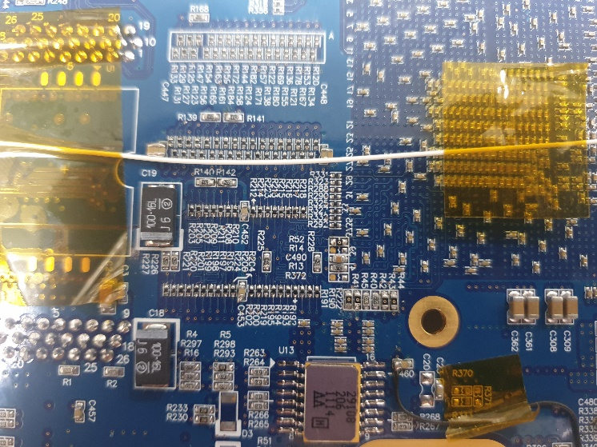
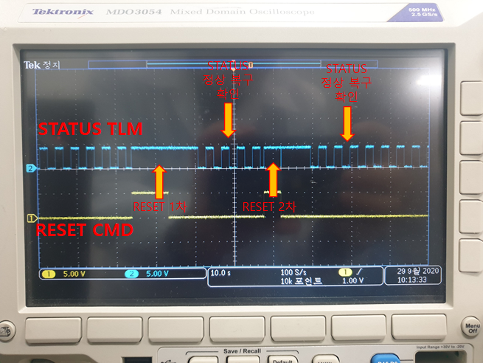
Bi-Level Telemetry Command 오동작
9월28일 ETB 시험 당시 Bi-Level Telemetry Command 동작 시험 시 정상동작을 하지 않는 문제점을 발견
원인 분석
➔ FPGA 입력과 외부입력 사이에 Debug 저항이 회로상 삽입되어 있으나 실제 PCB 상에 관련 부품 장착이 누락되어 있음.
조치 결과
➔ debug 저항을 삽입하여 정상 동작 확인
조치전
조치 결과

